Slide 1
第二組 「魔法三明治之謎」
各關卡介紹
111.5.15

Slide 2
故事背景與最終任務
有一個人叫阿偉，他聽說頂埔國小100年前創校時，埋藏了一個很好吃的魔法三明治。他很想要吃，於是去詢問校長，怎麼樣能吃到三明治。校長說：「我知道三明治在哪，但是你得先解決學校的兩個問題，就能吃到好吃的三明治。」於是阿偉就出發去解謎了。
Notes:
我們所設計的實境解謎故事背景是...(一句話，盡量30字以內)

Slide 3
第一關故事
阿偉遇到朋友彬彬，彬彬很愛亂丟垃圾在操場。操場之神為了處罰他，要他一直跑操場，他和阿偉大喊，自己已經跑了整個早上，再也不敢亂丟垃圾了。請你幫助阿偉救出彬彬！
Notes:
這是我們第一關的故事，內容大概是...(一句話)

Slide 4
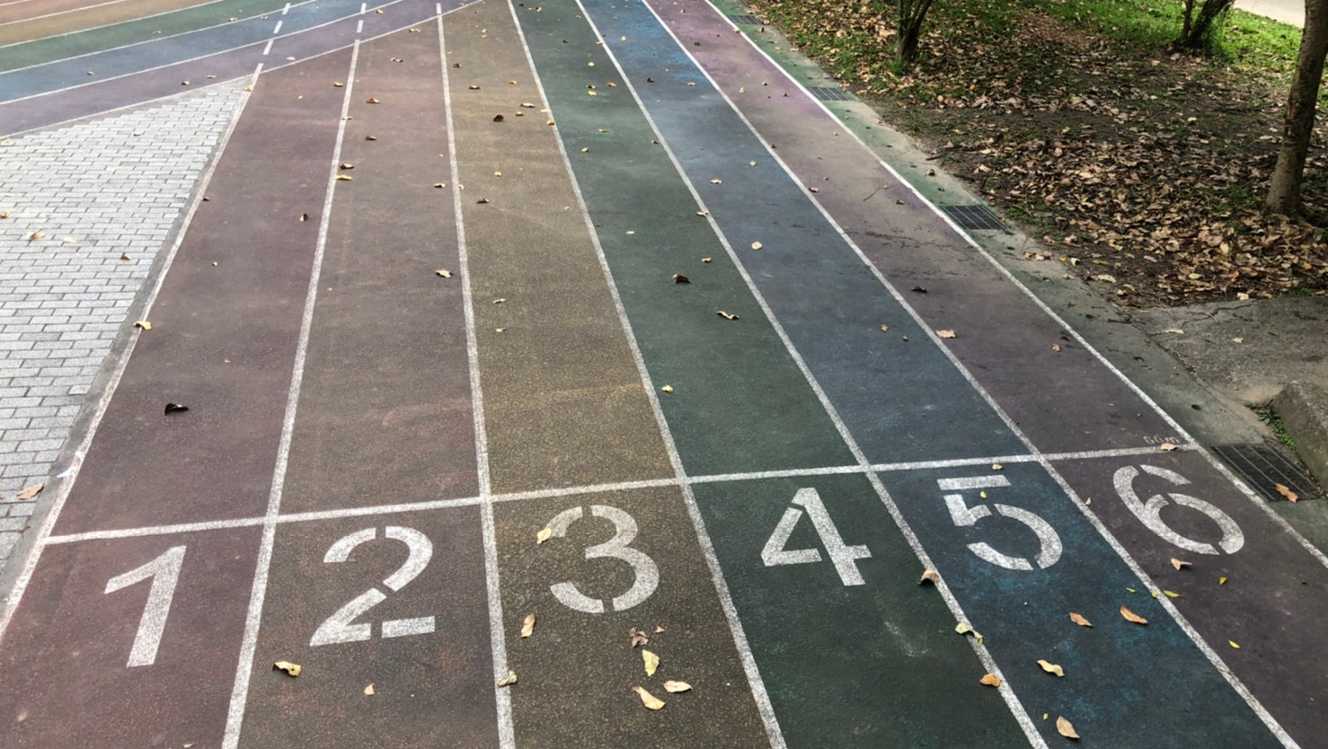
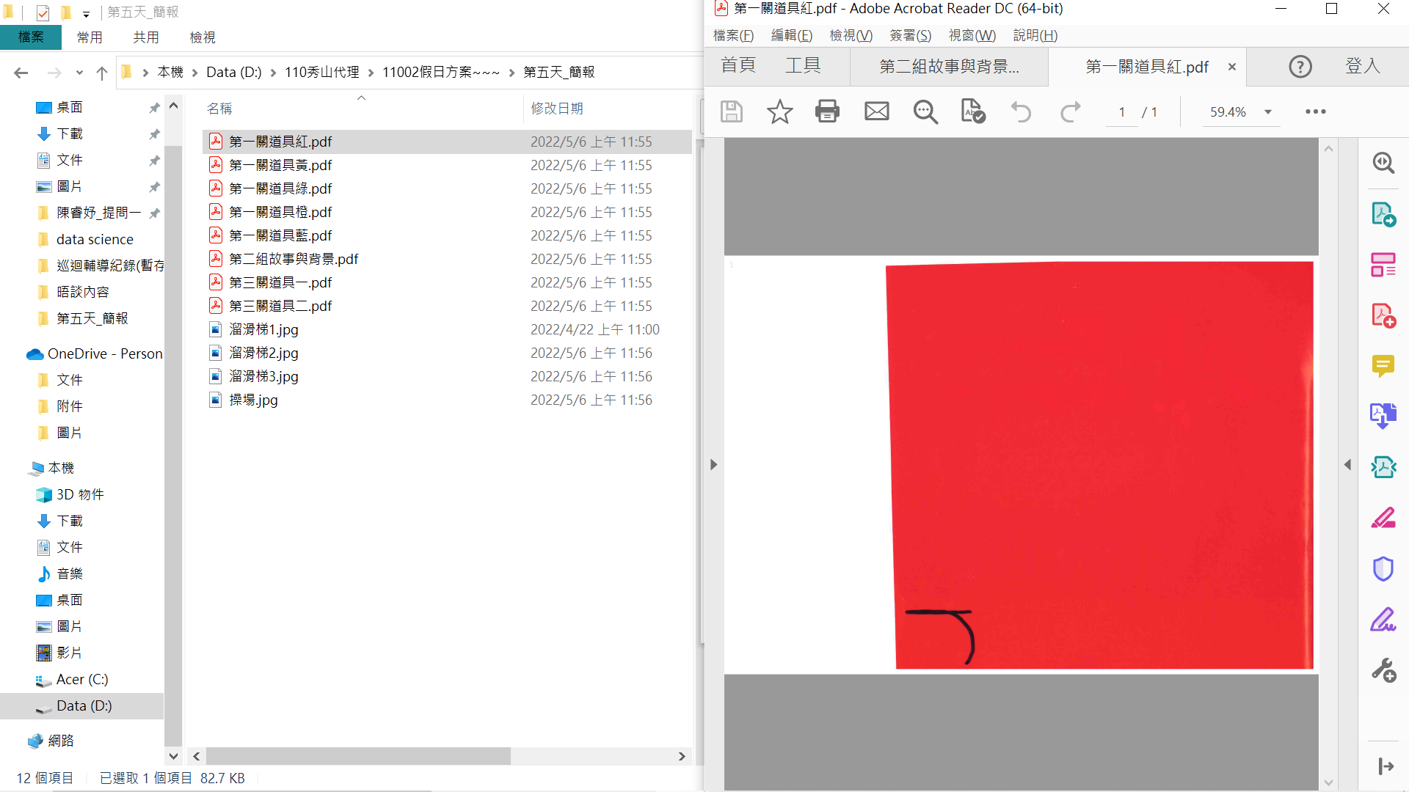
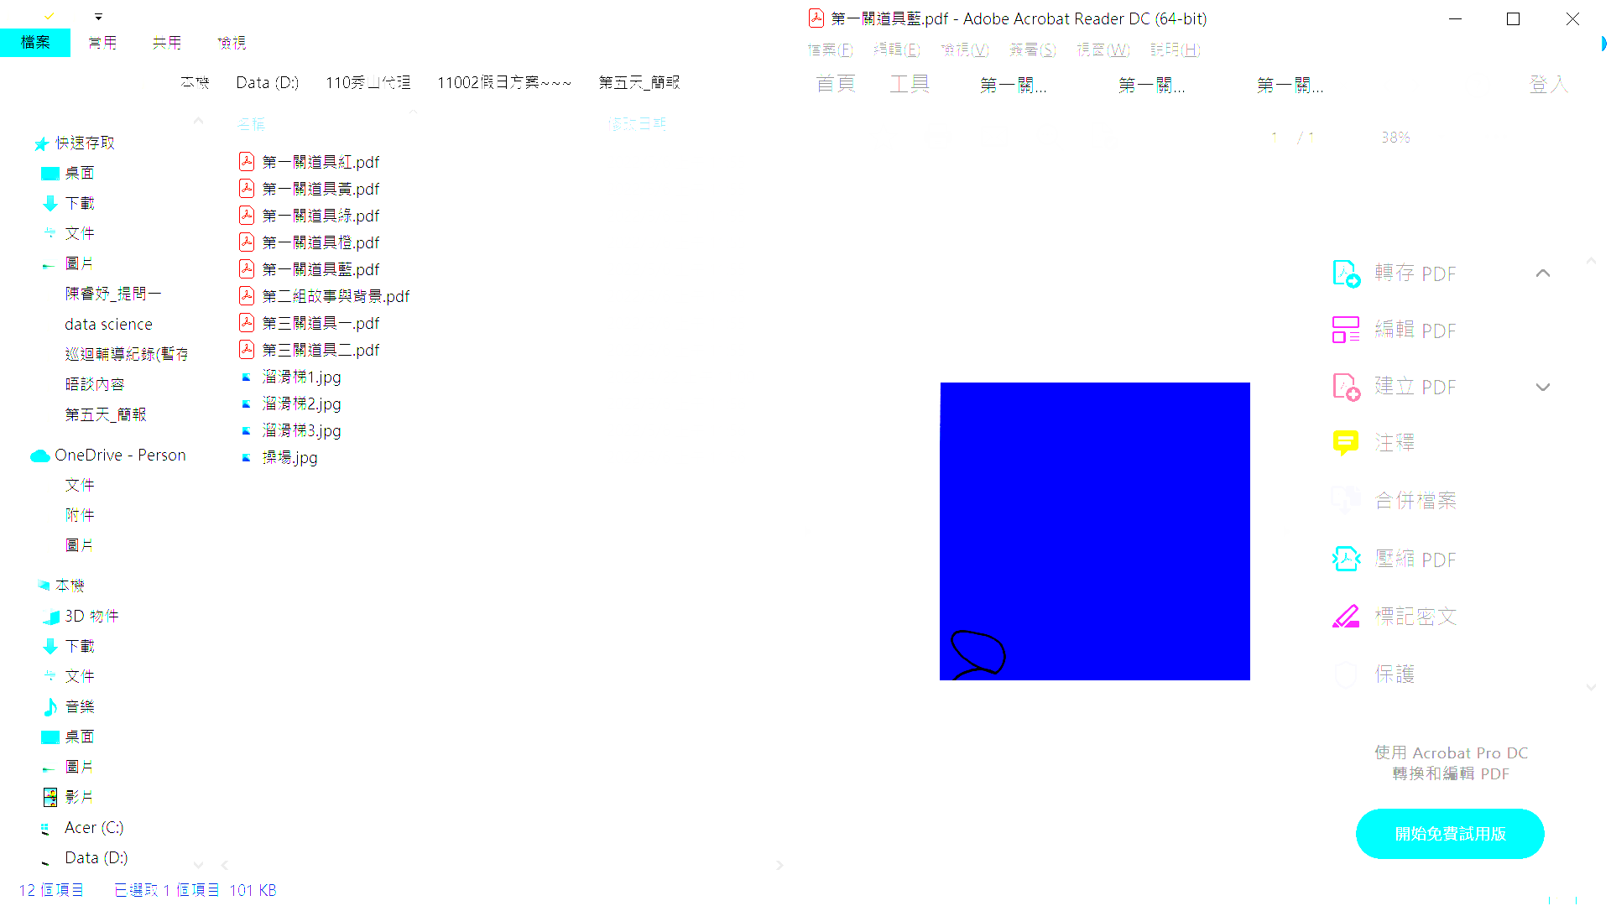
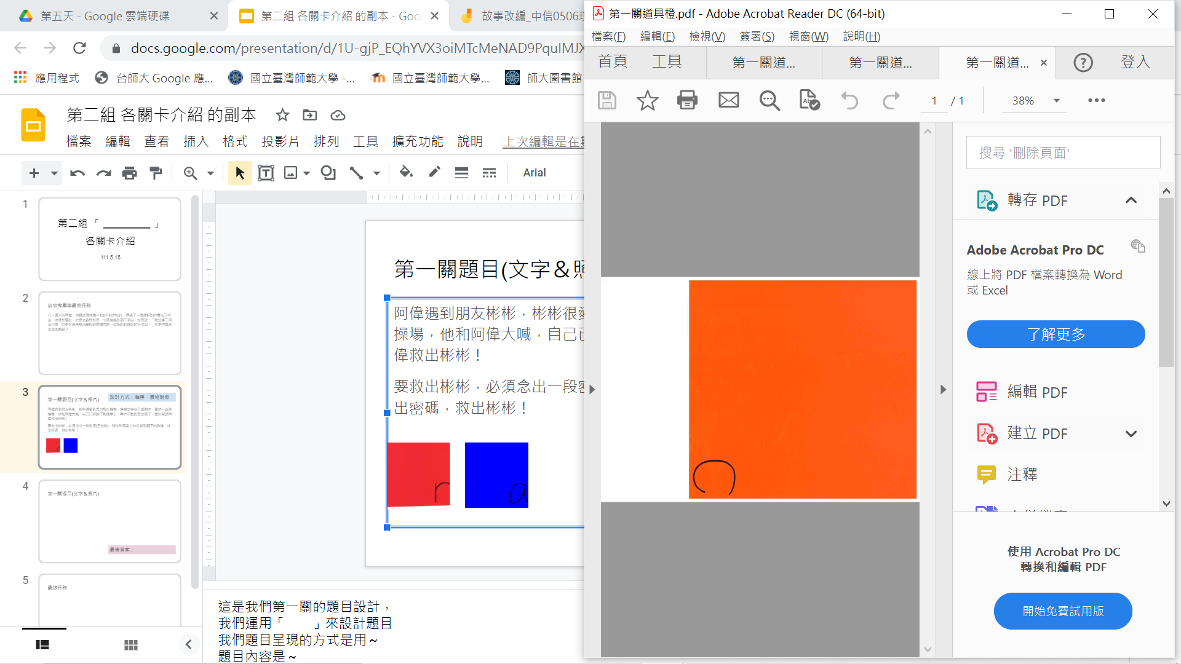
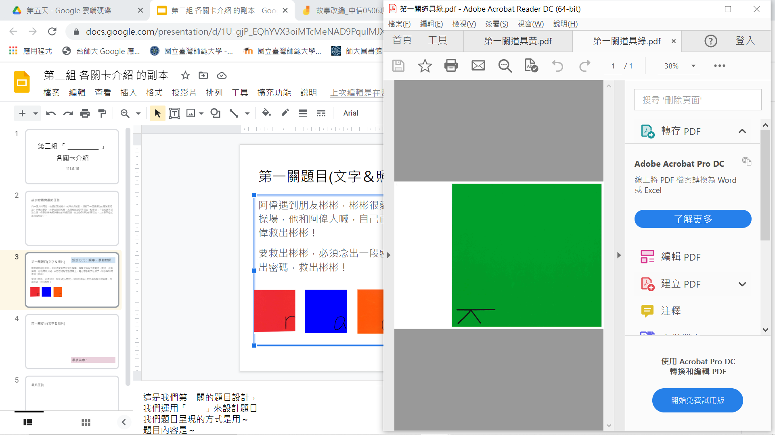
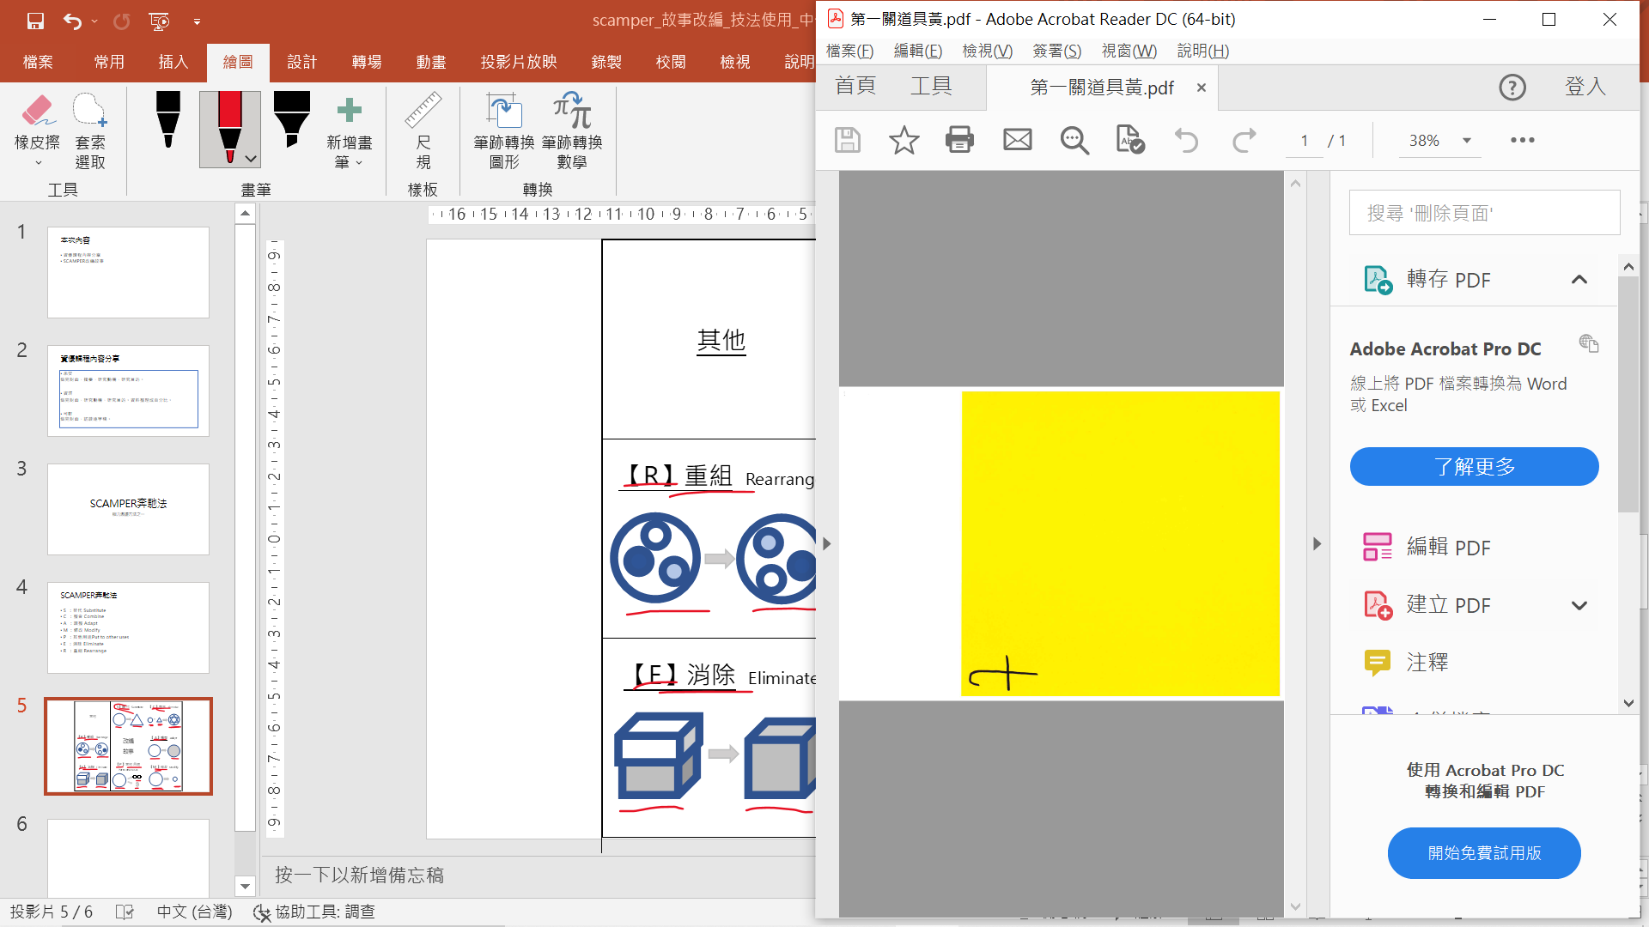
設計方式：順序、景物對照
第一關題目
呈現方式：文字解謎、數字密碼
要救出彬彬，必須念出一段密碼(五位數)，請你利用手上的色紙和腳下的跑道，找出密碼，救出彬彬！
Notes:
這是我們第一關的題目設計，
我們運用「 」來設計題目
我們題目呈現的方式是用～
題目內容是～

Slide 5
第一關提示
題目：密碼(五位數)
提示：跑道的英文順序
Notes:
提示有～

Slide 6
第一關提示
題目：密碼(五位數)
提示：跑道的英文順序
最後答案：31524
Notes:
解題方式是～
最後得出來的答案是～

Slide 7
第二關故事
阿偉解完第一個謎題後，在學校裡四處尋找謎題，但是都沒有發現。正當他想從大門離開時，聽到一陣哭聲，他循著哭聲來到溜滑梯旁，看見黑曜石公主在哭。阿偉上前詢問，才得知公主的朋友小矮人因為挖礦賺不到錢，所以偷偷到毒品製造廠工作，還想把黑曜石公主抓去人口販賣來賺錢，公主知道後，報警求助，但門必須使用密碼才能打開，請你幫助他們逮捕壞心的小矮人吧！
Notes:
這是我們第二關的故事，內容大概是...(一句話，盡量30字以內)

Slide 8
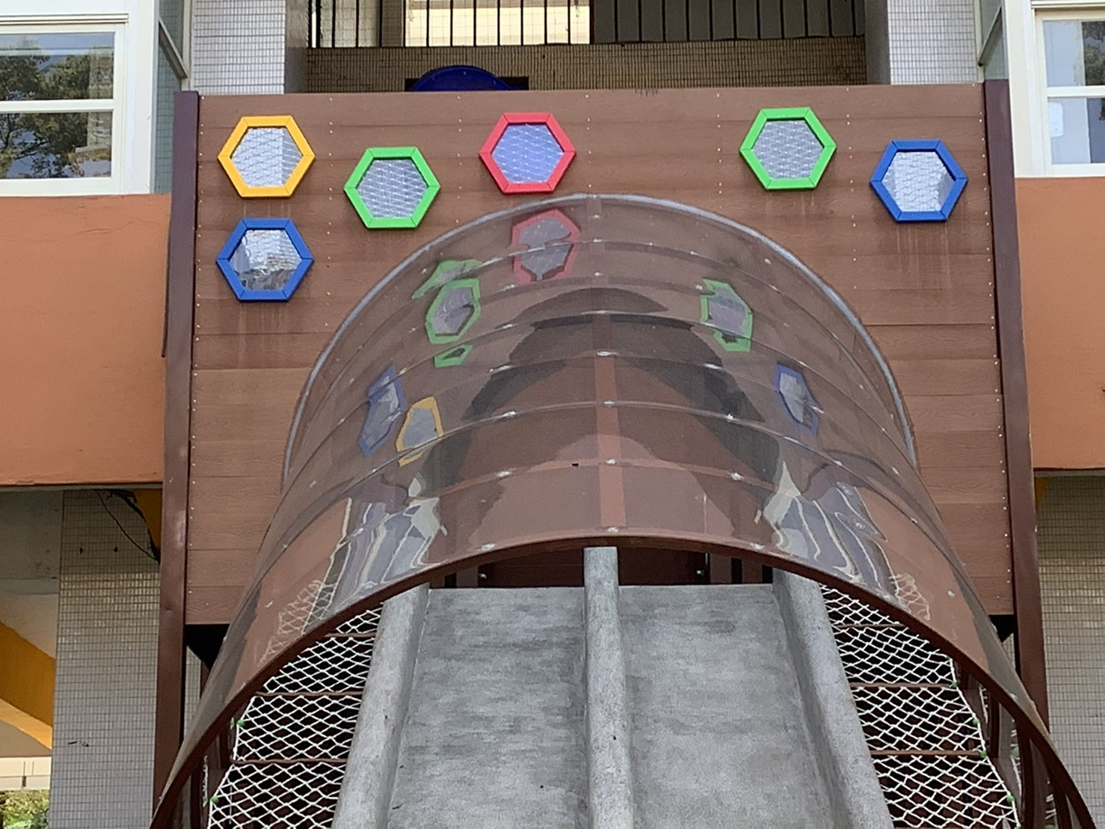
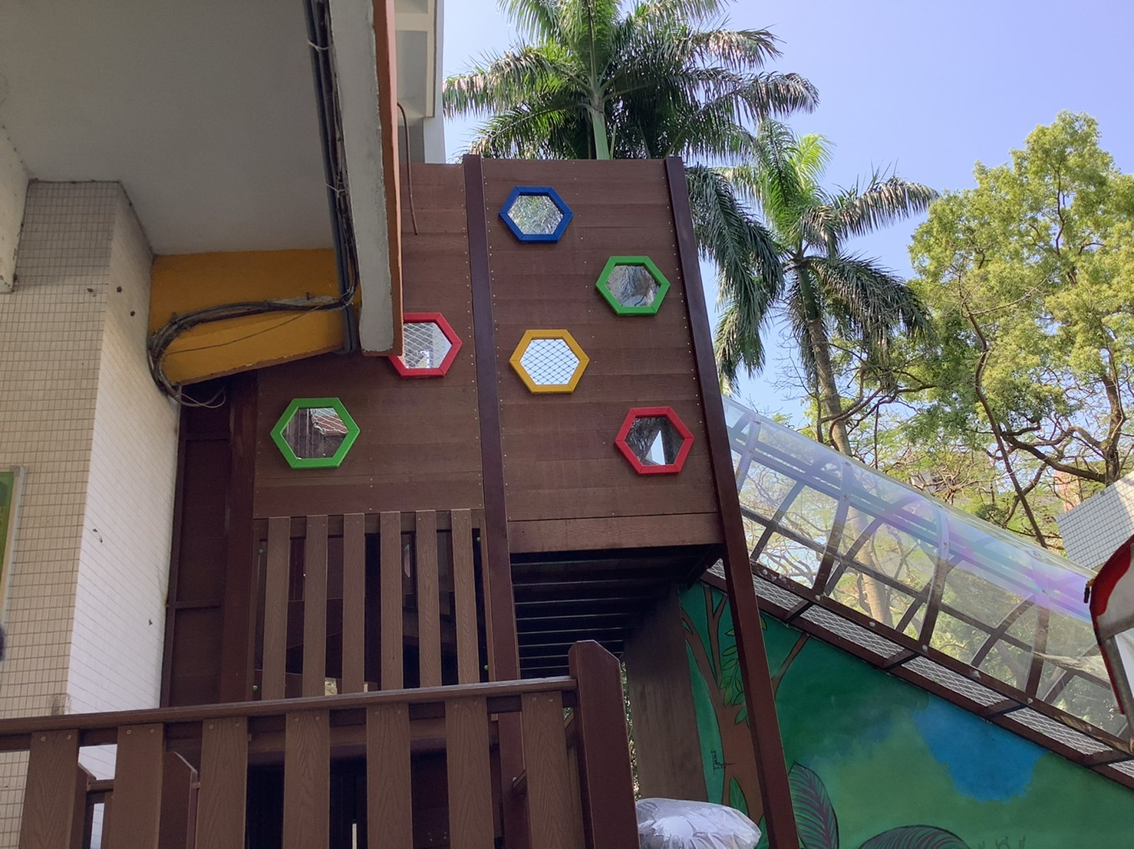
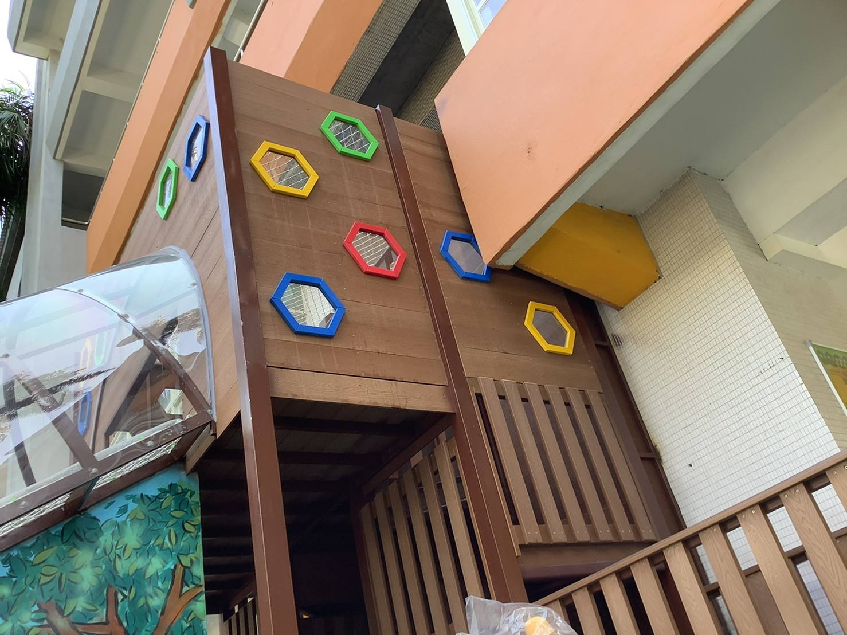
設計方式：數量、景物對照、添加
第二關題目
呈現方式：數字密碼
觀察六邊形各顏色數量，依照紅、黃、綠、藍排出密碼順序。運用乘除符號及括號放入第一階段答案中。
紅=△，黃=△，綠=○，藍=○ (△×△)÷(○÷○)=□△ □△=答案，□△<40，□≠△
Notes:
這是我們第二關的題目設計，
我們運用「 」來設計題目
我們題目呈現的方式是用～
題目內容是～

Slide 9
第二關提示
題目：
紅=△，黃=△，綠=○，藍=○ (△×△)÷(○÷○)=□△ □△=答案，□△<40，□≠△
提示：1.牆壁上方 2.看得到都算
Notes:
提示有～

Slide 10
第二關提示
題目：
紅=△，黃=△，綠=○，藍=○ (△×△)÷(○÷○)=□△ □△=答案，□△<40，□≠△
提示：1.牆壁上方 2.看得到都算
Notes:
解題方式是～
紅色的有~

Slide 11
第二關提示
題目：
紅=△，黃=△，綠=○，藍=○ (△×△)÷(○÷○)=□△ □△=答案，□△<40，□≠△
提示：1.牆壁上方 2.看得到都算
Notes:
黃色的有~

Slide 12
第二關提示
題目：
紅=△，黃=△，綠=○，藍=○ (△×△)÷(○÷○)=□△ □△=答案，□△<40，□≠△
提示：1.牆壁上方 2.看得到都算
Notes:
綠色的有~

Slide 13
第二關提示
題目：
紅=△，黃=△，綠=○，藍=○ (△×△)÷(○÷○)=□△ □△=答案，□△<40，□≠△
提示：1.牆壁上方 2.看得到都算
最後答案：25
Notes:
藍色的有~
計算後，最後得出來的答案是～

Slide 14
最終任務故事
阿偉解完謎題之後，拿到魔法三明治想和彬彬一起分享並問他爺爺怎了，彬彬說：他是名學校的工作人員，他已經退休了。他之前工作地方的其他員工莫名其妙地消失了。他最近收到了一封信上面寫著：「員工並沒有消失，他們一直都在。」他覺得很神奇，所以又回到了靜思區想一探究竟。你扮演爺爺來到靜思區，你突然感覺背後涼涼的，你走了幾步，發現了一張紙條，上面長滿一堆藍色的毛，你快步離開，你走至「水x」旁邊看到了x老師，這好像是失蹤的其中一名員工，你走著走著，看到牆角有張紙，這或許又是另一個線索。這時一個全身毛茸茸、藍色的怪物突然出現在你面前，你才驚覺這是以前公司的吉祥物「Huggy Wuggy」他因為工作人員為了把它做成更好的玩具，但是由於失敗才變成這樣的。你拔腿就跑，跑到門前。這時門突然鎖住了，你趕快拿出紙條，密碼或許在這裡，Huggy快追上了，快解出密碼逃出去吧！
Notes:
我們最後一關的故事內容大概是...(一句話，盡量30字以內)

Slide 15
設計方式：順序、缺漏、
其他(文字敘述法)
最終任務題目
呈現方式：文字解謎
找出逃出去的出口(非中文)
謀殺是最後的出口
頭腦是最好的口才
感情是困難的是非
戀情是神祕的秘密
家人是溫暖的碼頭
Notes:
這是我們最後一關的題目設計，
我們運用「 」來設計題目
我們題目呈現的方式是用～
題目內容是～

Slide 16
最終任務提示
提示：English
找出逃出去的出口(非中文)
謀殺是最後的出口
頭腦是最好的口才
感情是困難的是非
戀情是神祕的秘密
家人是溫暖的碼頭
Notes:
提示有～

Slide 17
最終任務提示
提示：English
找出逃出去的出口(非中文)
謀殺是最後的出口
頭腦是最好的口才
感情是困難的是非
戀情是神祕的秘密
家人是溫暖的碼頭
最後答案：EXIT
Notes:
解題方式是～
最後得出來的答案是～

